Slide 1
Bulgarian

Slide 2
CREDIBILITY
 | - | -/+ | +
COMMUNICATION |  |  |  |  | COPY/PASTE
Management keeps me informed about important issues and changes. |  |  |  |  | Мениджърите ме информират по важните въпроси и промени.
Management makes its expectations clear. |  |  |  |  | Мениджърите ясно показват какво очакват.
I can ask management any reasonable question and get a straight answer. |  |  |  |  | Мога да задавам на мениджърите всякакви разумни въпроси и получавам ясен отговор.
Management is approachable, easy to talk with. |  |  |  |  | Мениджърите са достъпни и с тях се говори лесно.
COMPETENCES
Management is competent at running the business. |  |  |  |  | Мениджърите са компетентни, когато става дума за управлението на бизнеса.
Management hires people who fit in well here. |  |  |  |  | Мениджърите наемат хората, които добре пасват на средата.
Management does a good job of assigning and coordinating people. |  |  |  |  | Мениджърите се справят добре с назначаването и координирането на задачи на служителите.
Management trusts people to do a good job without watching over their shoulders. |  |  |  |  | Мениджърите вярват, че служителите ще свършат добра работа, без да се налага да следят всяко тяхно действие.
People here are given a lot of responsibility. |  |  |  |  | На служителите тук се дават много отговорности.
Management has a clear view of where the organization is going and how to get there. |  |  |  |  | Мениджърите имат ясна визия за това накъде отива организацията и как да стигнем до там.
INTEGRITY
Management delivers on its promises. |  |  |  |  | Мениджърите спазват обещанията си.
Management's actions match its words. |  |  |  |  | Действията на мениджърите отговарят на думите им.
I believe management would lay people off only as a last resort. |  |  |  |  | Вярвам, че мениджърите биха уволнили някого само като крайна мярка.
Management is honest and ethical in its business practices. |  |  |  |  | Мениджърите са честни и етични в своите бизнес практики.
Our executives fully embody the best characteristics of our company. |  |  |  |  | Нашите изпълнителни директори изцяло въплъщават най-добрите характеристики на нашата компания.
2

Slide 3
RESPECT
 | - | -/+ | +
SUPPORT |  |  |  |  | COPY/PASTE
I am offered training or development to further myself professionally. |  |  |  |  | Получавам предложения за обучение или развитие, за да израствам професионално.
I am given the resources and equipment to do my job. |  |  |  |  | Получавам необходимите ресурси и оборудване, за да си върша работата.
Management shows appreciation for good work and extra effort. |  |  |  |  | Мениджърите показват, че ценят добрата работа и допълнителните усилия.
Management recognizes honest mistakes as part of doing business. |  |  |  |  | Мениджърите разпознават грешките като част от работния процес.
We celebrate people who try new and better ways of doing things, regardless of the outcome. |  |  |  |  | Ние отдаваме заслуженото на служителите, които опитват нови и по-добри начини да правят нещата, независимо от крайния резултат.
COLLABORATION
Management genuinely seeks and responds to suggestions and ideas. |  |  |  |  | Мениджърите наистина търсят и реагират на предложения и идеи.
Management involves people in decisions that affect their jobs or work environment. |  |  |  |  | Мениджърите включват служителите във вземането на решения, които засягат работата на служителите или работната среда.
ATTENTION
This is a physically safe place to work. |  |  |  |  | Това е физически безопасно работно място.
This is a psychologically and emotionally healthy place to work. |  |  |  |  | Това е психологически и емоционално здравословно работно място.
Our facilities contribute to a good working environment. |  |  |  |  | Нашите работни пространства допринасят за добрата работна среда.
I am able to take time off from work when I think it's necessary. |  |  |  |  | Мога да си взимам почивни дни, когато смятам това за нужно.
People are encouraged to balance their work life and their personal life. |  |  |  |  | Хората биват насърчавани да балансират между личния и професионалния си живот.
Management shows a sincere interest in me as a person, not just an employee. |  |  |  |  | Мениджърите показват откровен интерес към мен като човек, не само като служител.
We have special and unique benefits here. |  |  |  |  | Тук имам специални и единствени по рода си социални придобивки.
3

Slide 4
FAIRNESS
 | - | -/+ | +
EQUITY |  |  |  |  | COPY/PASTE
People here are paid fairly for the work they do. |  |  |  |  | Хората тук получават справедливо възнаграждение за работата, която вършат.
I feel I receive a fair share of the profits made by this organization. |  |  |  |  | Чувствам, че получавам справедлив дял от печалбата, изработена от тази организация.
Everyone has an opportunity to get special recognition. |  |  |  |  | Всеки има възможност да получи специално признание.
I am treated as a full member here regardless of my position. |  |  |  |  | Тук се отнасят към мен като към пълноправен член, независимо от позицията ми.
IMPARTIALITY
Promotions go to those who best deserve them. |  |  |  |  | Повишенията отиват при онези, които най-много ги заслужават.
Managers avoid playing favorites. |  |  |  |  | Мениджърите избягват да фаворизират дадени служители.
People avoid politicking and backstabbing as ways to get things done. |  |  |  |  | Хората избягват политикантстването и ударите под кръста като средства за постигане на целта.
JUSTICE
People here are treated fairly regardless of their age. |  |  |  |  | Отношението към хората тук е справедливо, независимо от възрастта им.
People here are treated fairly regardless of their race. |  |  |  |  | Отношението към хората тук е справедливо, независимо от расата им.
People here are treated fairly regardless of their gender. |  |  |  |  | Отношението към хората тук е справедливо, независимо от пола им.
People here are treated fairly regardless of their sexual orientation. |  |  |  |  | Отношението към хората тук е справедливо, независимо от сексуалната им ориентация.
If I am unfairly treated, I believe I'll be given a fair shake if I appeal. |  |  |  |  | Ако се отнасят несправедливо с мен, съм сигурен/на, че ще получа справедливо отношение, ако изразя възражението си.
4

Slide 5
PRIDE
 | - | -/+ | +
PERSONAL JOB |  |  |  |  | COPY/PASTE
I feel I make a difference here. |  |  |  |  | Тук се чувствам значим/а.
My work has special meaning: this is not "just a job." |  |  |  |  | Работата ми има специално значение: това не е „просто работа“.
TEAM
When I look at what we accomplish, I feel a sense of pride. |  |  |  |  | Когато виждам какво сме постигнали, изпитвам гордост.
People here are willing to give extra to get the job done. |  |  |  |  | Хората тук са склонни да дават повече от себе си, за да бъде работата свършена.
People here quickly adapt to changes needed for our organization's success. |  |  |  |  | Хората тук се адаптират бързо към промените, необходими за успеха на нашата организация.
COMPANY
I want to work here for a long time. |  |  |  |  | Искам да работя тук дългосрочно.
I'm proud to tell others I work here. |  |  |  |  | Гордея се да казвам на другите, че работя тук.
People look forward to coming to work here. |  |  |  |  | Хората нямат търпение да дойдат да работят тук.
I feel good about the ways we contribute to the community. |  |  |  |  | Чувствам се удовлетворен/а от начина, по който допринасяме за общността.
I would strongly endorse my company to friends and family as a great place to work. |  |  |  |  | Силно бих препоръчал компанията на приятелите и семейството ми като страхотно място за работа.
Our customers would rate the service we deliver as "excellent." |  |  |  |  | Клиентите ни биха оценили услугите, които предоставяме, като „отлични“.
5

Slide 6
CAMARADERIE
 | - | -/+ | +
INTIMACY |  |  |  |  | COPY/PASTE
I can be myself around here. |  |  |  |  | Тук мога да бъдат себе си.
People celebrate special events around here. |  |  |  |  | Тук хората отбелязват специалните поводи.
People care about each other here. |  |  |  |  | Тук хората се грижат един за друг.
HOSPITALITY
This is a fun place to work. |  |  |  |  | Това е приятно работно място.
When you join the company, you are made to feel welcome. |  |  |  |  | Когато човек идва да работи тук, той усеща, че е добре дошъл.
When people change jobs or work units, they are made to feel right at home. |  |  |  |  | Когато хората сменят позицията или отдела, в който работят, останалите ги карат да се чувстват като у дома си.
COMMUNITY
You can count on people to cooperate. |  |  |  |  | Можеш да разчиташ на хората за сътрудничество.
6

Slide 7
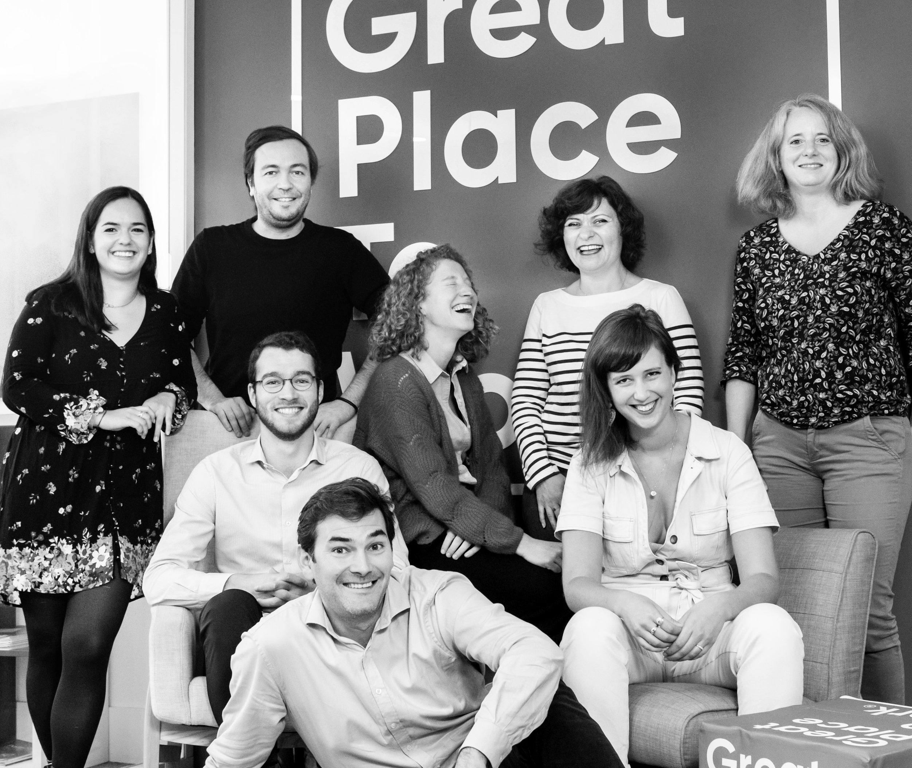




Your contact
Victoria Vaguet-Aubert
Key Accounts & Project Manager
victoria.vaguet-aubert@greatplacetowork.com
+ 33 6 27 87 50 33
Great Place to Work France
1, bis avenue de la République
75011 Paris
+33 (0)1 44 83 87 10
www.greatplaceotowork.fr
Twitter
Instagram
LinkedIn
YouTube

